Slide 1
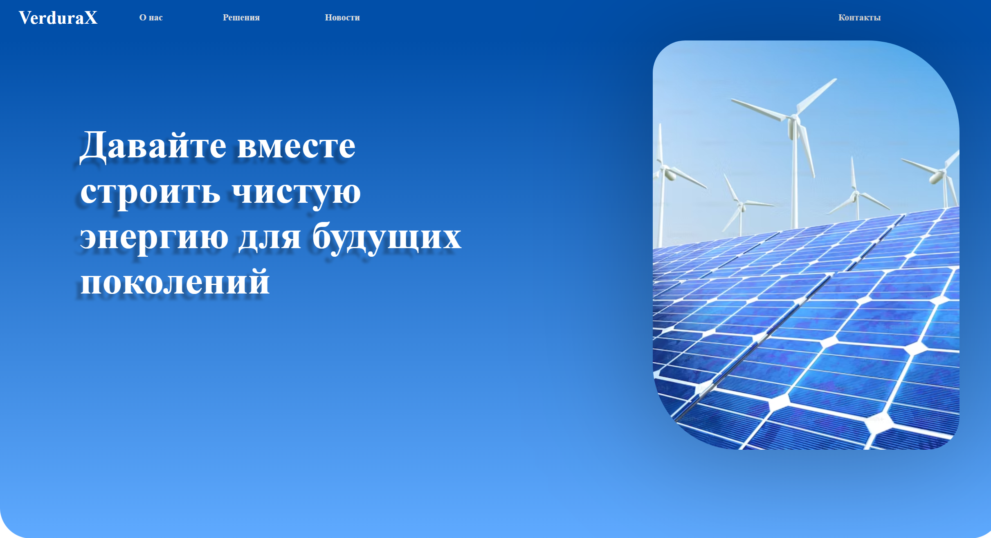




САЙТ ДЛЯ ПОДДЕРЖКИ ВОЗОБНОВЛЯЕМЫХ ИСТОЧНИКОВ ЭНЕРГИИ
Авторы: Глнджян Эрик Рубенович,
Закиров Давид Эльсеварович.
10 Класс, ГБОУ Школа №2033
Руководитель:
Гришина Алина Александровна

Slide 2
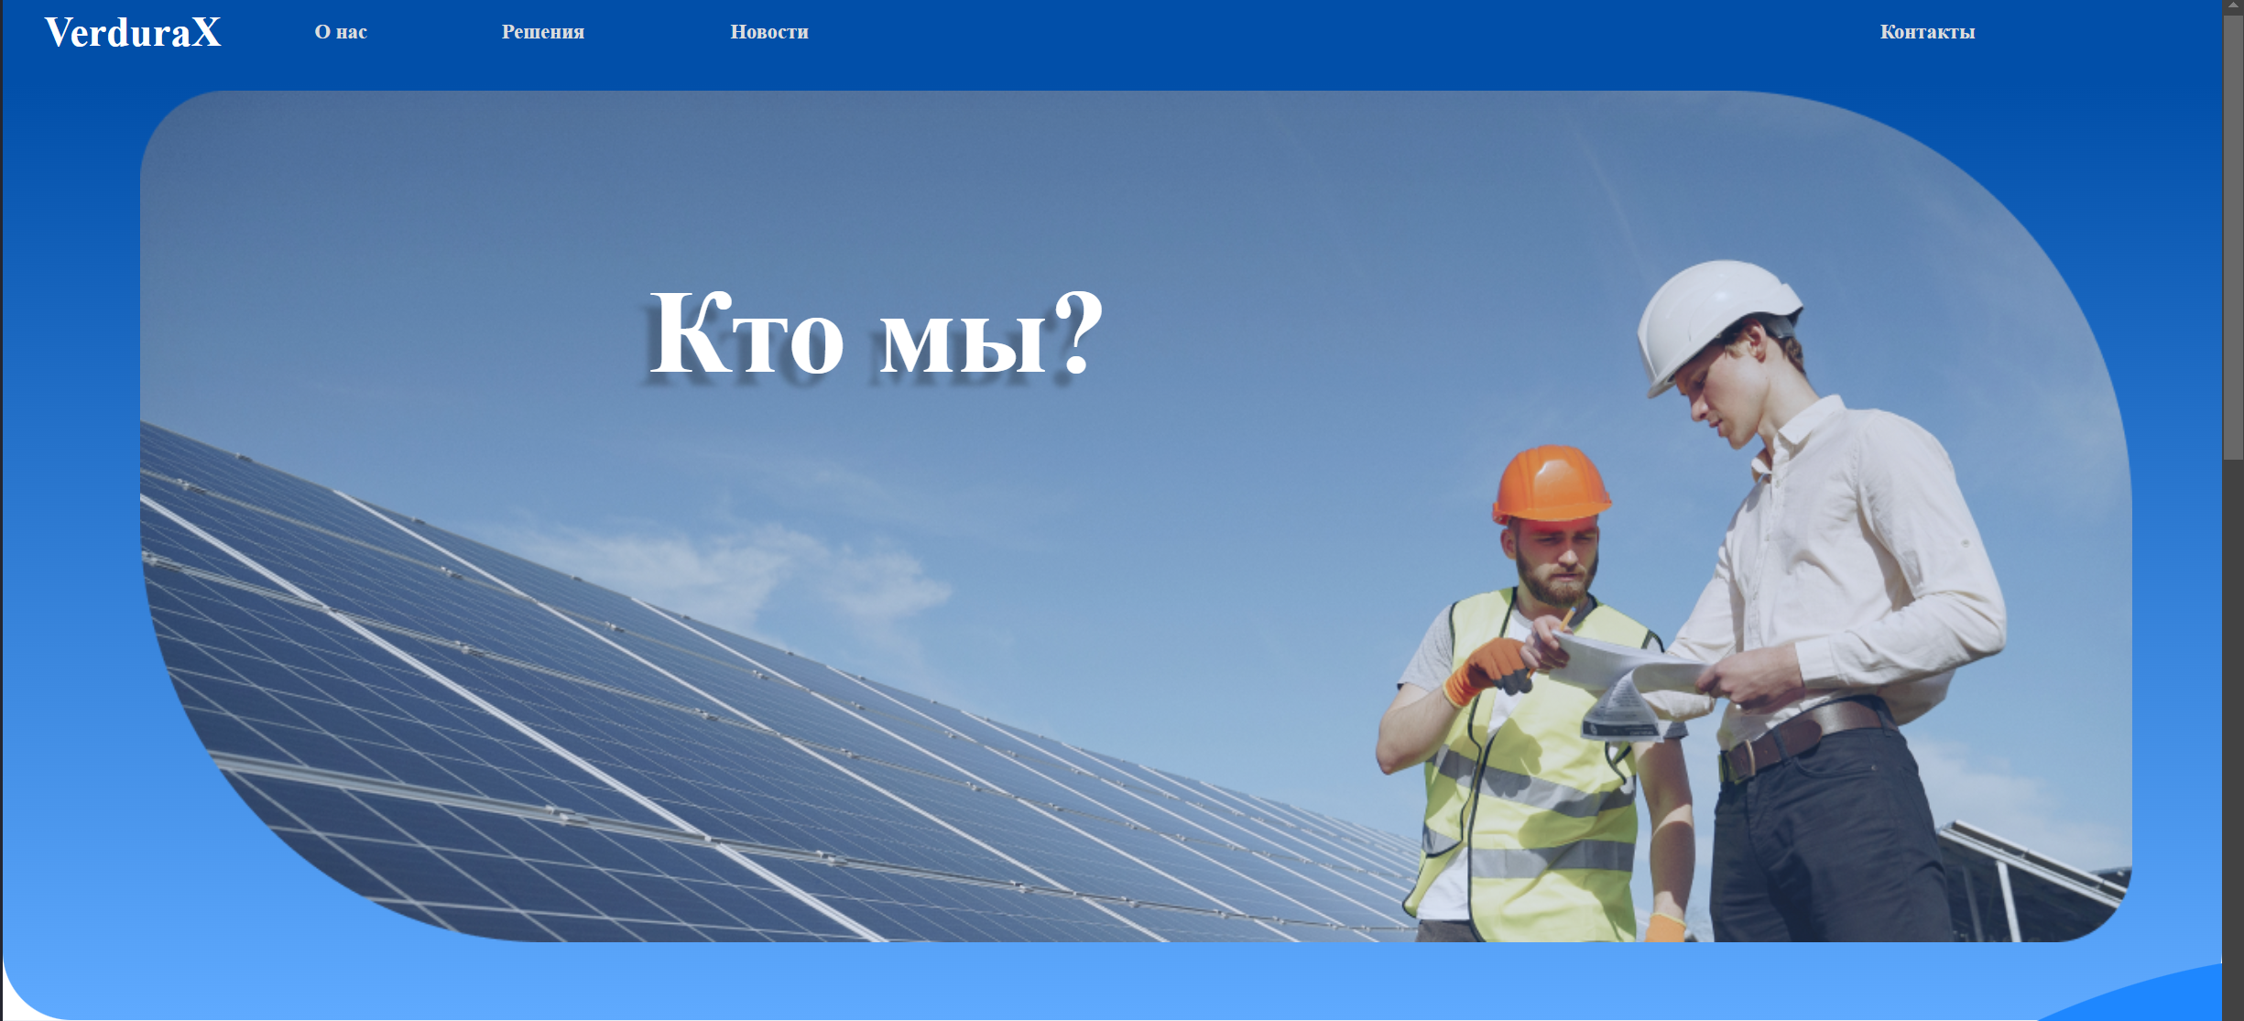

ОГЛАВЛЕНИЕ
Актуальность
Цель и задачи работы
Методика выполнения работы
Результаты
Обсуждения
Список используемой литературы
ᵒ

Slide 3
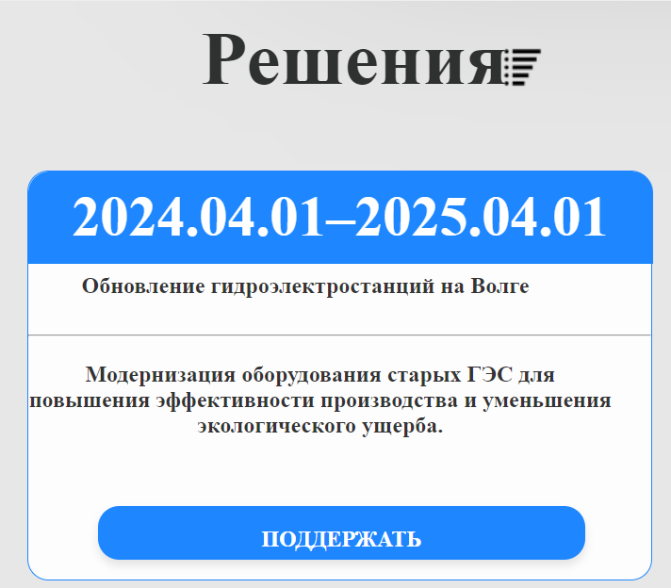
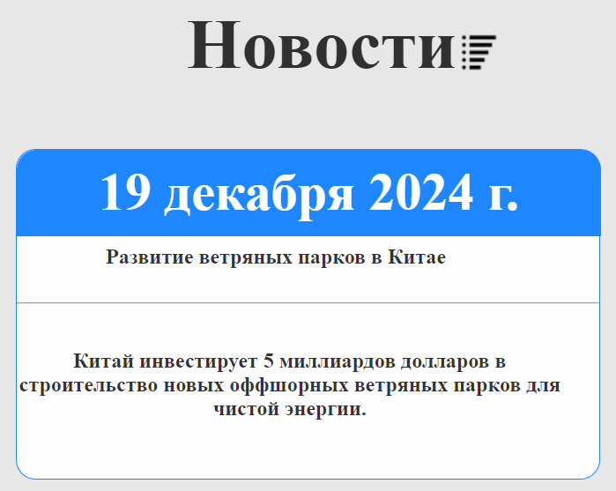

РАБОТА И ЕЕ АКТУАЛЬНОСТЬ:
Платформа о возобновляемой энергии: новости, проекты и поддержка их финансирования для развития экологичных технологий. Изменение климата и истощение ресурсов требуют развития ВИЭ.

Slide 4


ЦЕЛЬ
Цель проекта — создать платформу для поддержки и финансирования инициатив в сфере возобновляемой энергии.
Обеспечить удобный интерфейс, быструю загрузку, адаптивность и привлекательный дизайн.

Slide 5

ЗАДАЧИ РАБОТЫ:
Разработать и реализовать дизайн страниц сайта.
Определить и описать функциональные возможности будущего сайта.
Собрать данные о ВИЭ для базы данных.
Написать код для реализации функций сайта.
Провести тестирование и устранить ошибки.

Slide 6







Для реализации сайта был выбран
следующий стек технологий:
Django
JavaScript
CSS
HTML
Python
VSCode
MariaDB

Slide 7


В РАМКАХ РЕАЛИЗАЦИИ ПРОЕКТА ПРОВОДИТСЯ ИЗУЧЕНИЕ
HTML и CSS — Структура страниц и стилизация.
Проектирование базы данных — Разработка схемы данных.
Django-приложения — Обработка данных на сервере.
Маршрутизация и динамические URL — Настройка маршрутов.
Статические файлы — Управление изображениями и ресурсами.
Django ORM — Взаимодействие с базой данных.
QuerySet — Оптимизация запросов.
Тестирование — Проверка и исправление ошибок.

Slide 8
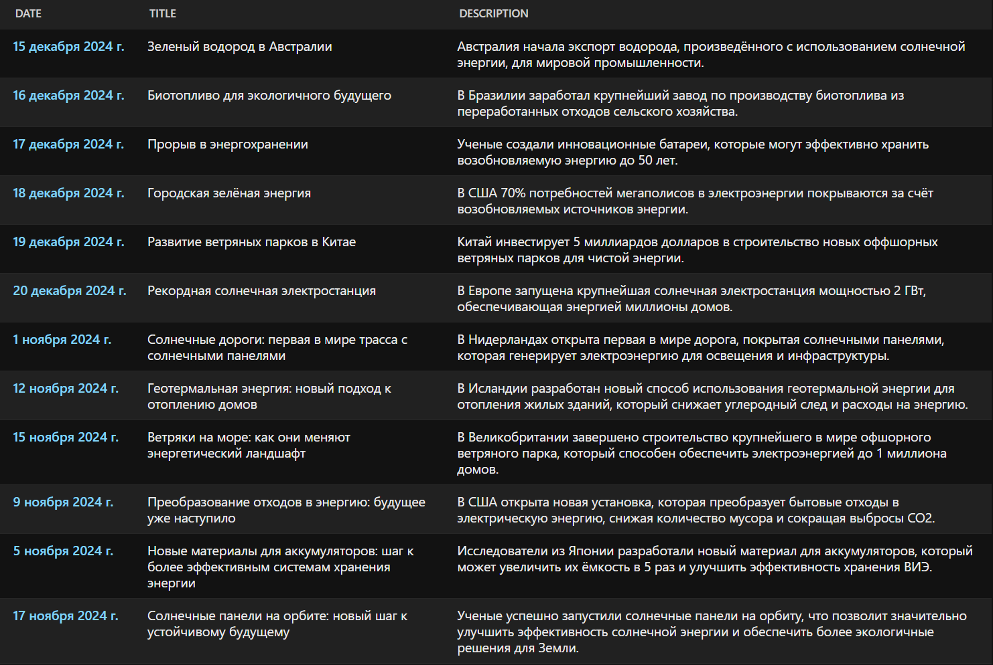
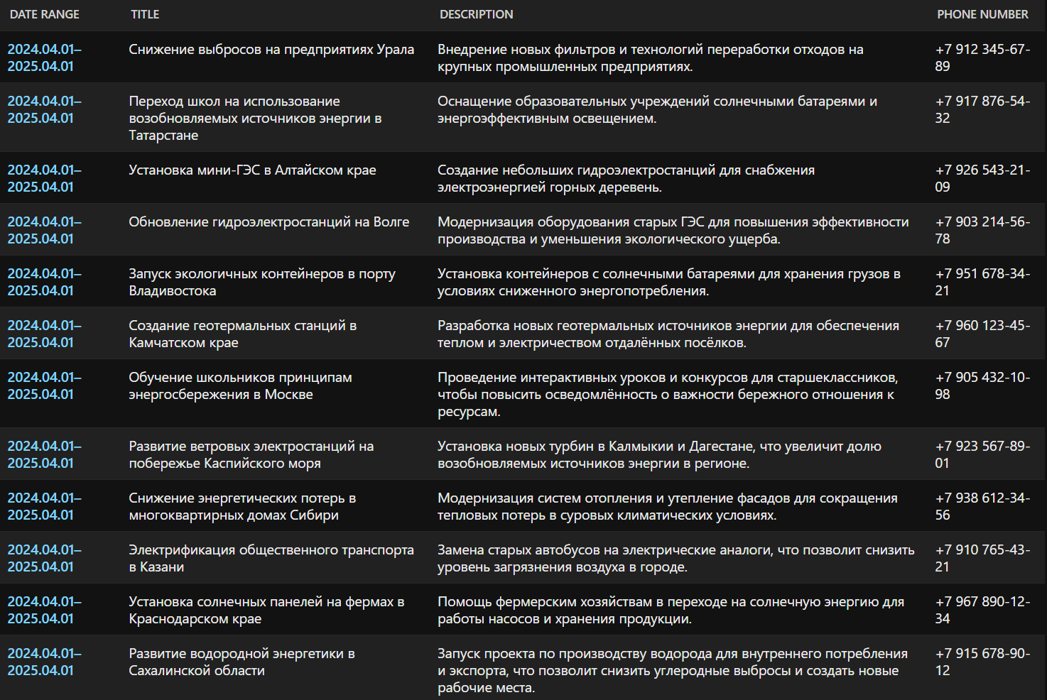
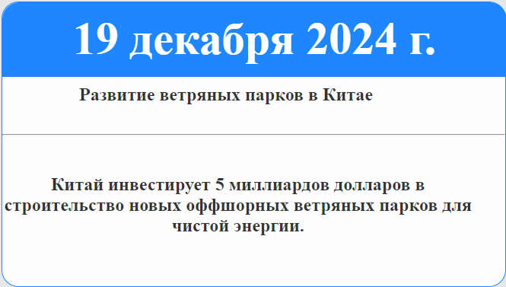
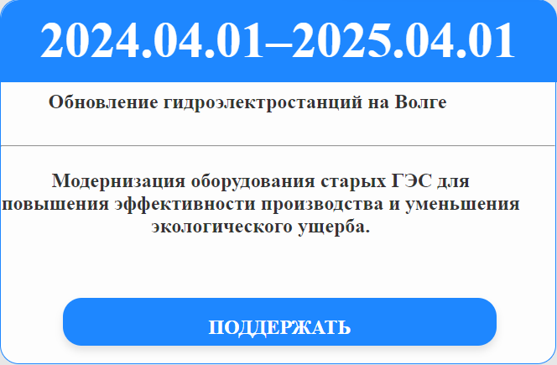
МЕТОДИКА ВЫПОЛНЕНИЯ РАБОТЫ: СТРУКТУРА БАЗЫ ДАННЫХ
Для хранения и организации данных о новостях и решениях мы создали базу данных с помощью Django:
Таблица “news”(новости):
Таблица “solutions”(решения):
Рисунок 1 – таблица базы данных “news”
Рисунок 2 – таблица базы данных “solutions”

Slide 9
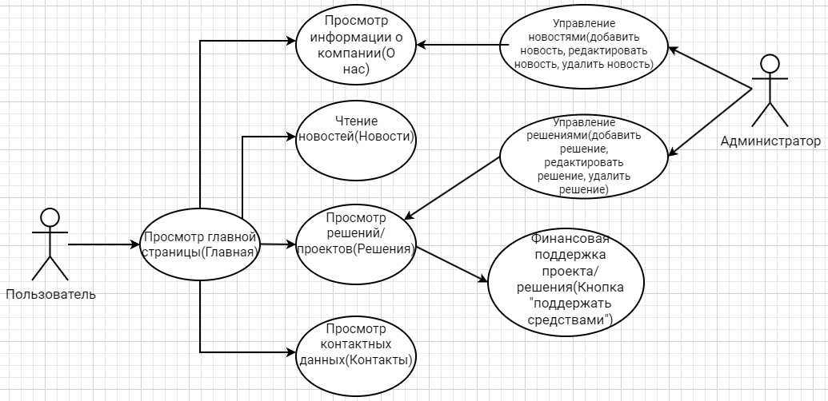
МЕТОДИКА ВЫПОЛНЕНИЯ РАБОТЫ: ПРОЕКТИРОВАНИЕ
UML-диаграмма, показывающая действия посетителя и администратора:

Slide 10
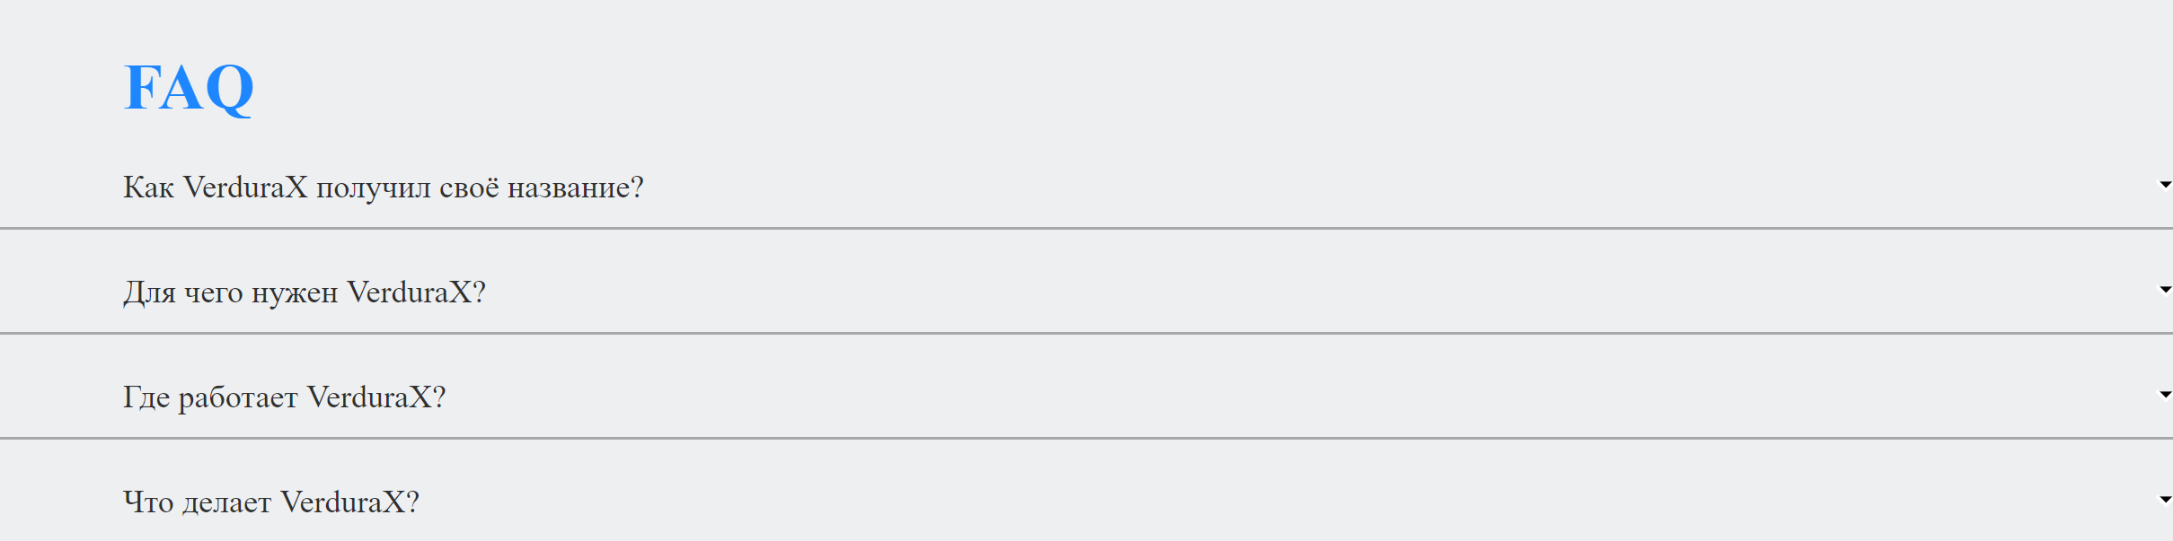
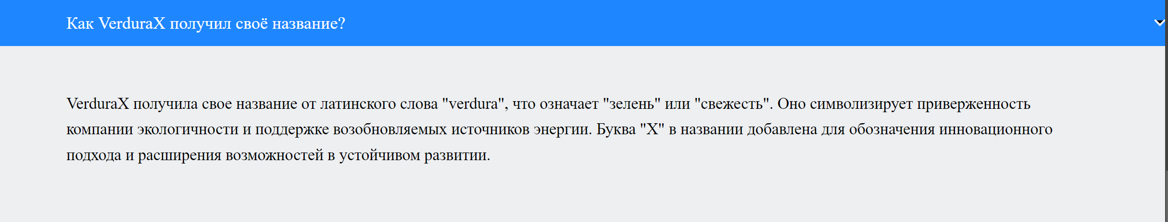
Методика выполнения работы: полезные функции
Рисунок 5 – раздел FAQ.
Рисунок 6 – пример раскрытого вопроса.

Slide 11

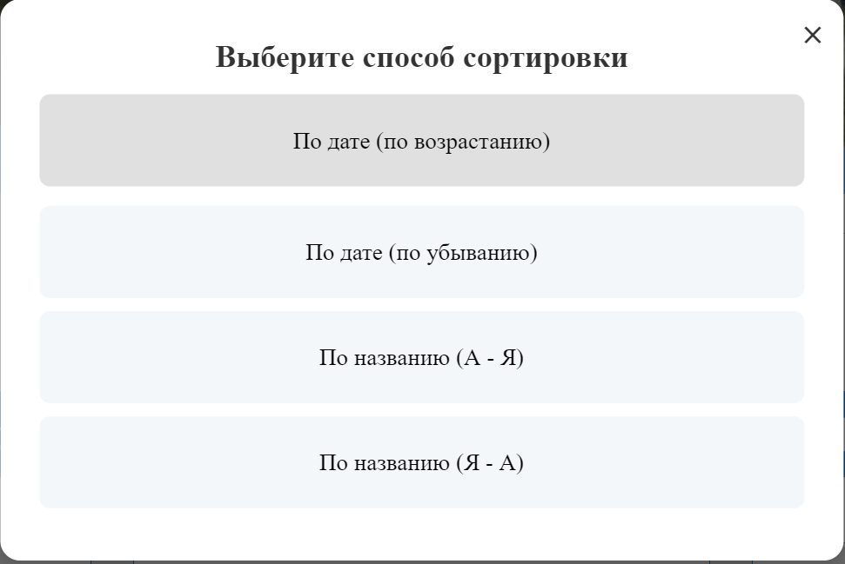
Методика выполнения работы: полезные функции
Раздел “Новости”, сортировка:
Рисунок 7 – сортировка.
Также мы добавили сортировку и для раздела “Решения”.
Рисунок 8 – модальное окно при нажатии на сортировку.

Slide 12
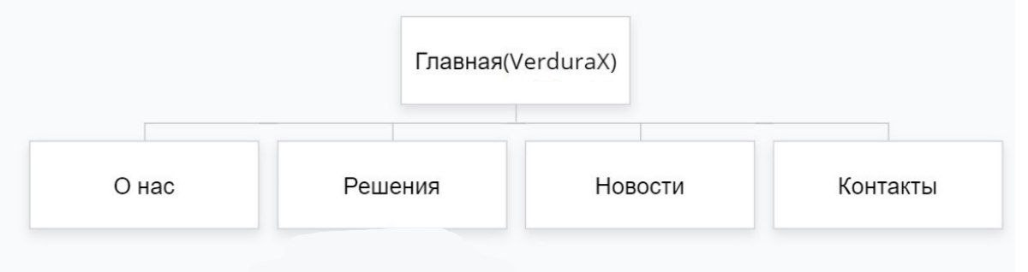


МЕТОДИКА ВЫПОЛНЕНИЯ РАБОТЫ: САЙТ ПРОЕКТА
Рисунок 9 – карта сайта.
Рисунок 10 – навигационное меню.

Slide 13


МЕТОДИКА ВЫПОЛНЕНИЯ РАБОТЫ: ТЕСТИРОВАНИЕ
Проверены функциональность, навигация и удобство. Устранены ошибки, интерфейс стал простым и удобным.
Тестирование UI/UX помогло сделать интерфейс простым и удобным.

Slide 14
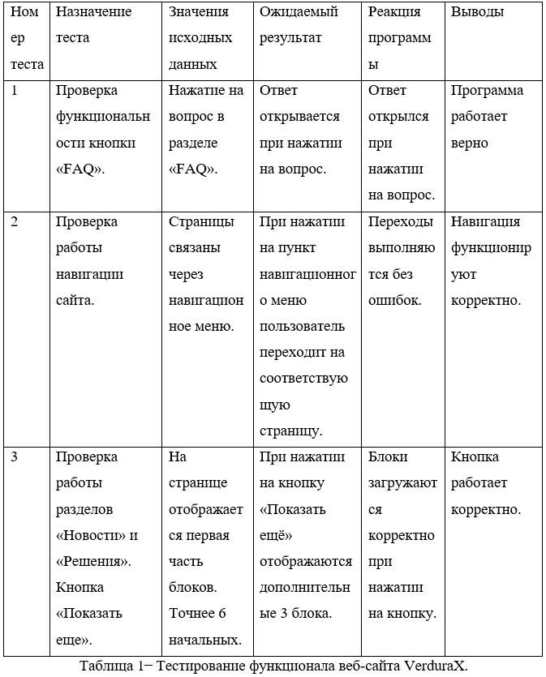

РЕЗУЛЬТАТЫ
Тестирование показало стабильную работу, быструю загрузку страниц и отсутствие ошибок.
HTML, CSS, JS, Django. Адаптивный дизайн, высокая производительность. Стабильность, без ошибок.

Slide 15


ОБСУЖДЕНИЯ
Будущие планы VerduraX:
1. Добавление новых разделов, таких как форум, отзывы.
2. Разработка мобильного приложения для удобства пользователей
3. Добавить авторизацию для персонализации.
4. Реализовать адаптацию под разные экраны.
5. Сортировка по тематике в разделе “Новости” и “Решения”.

Slide 16


СПИСОК ИСПОЛЬЗУЕМОЙ ЛИТЕРАТУРЫ
Силин, П. А. Проектирование и разработка веб-приложений. — М.: Издательство, 2020.
Баранов, С. В. Основы работы с Django. — М.: Издательство, 2021.
Степанов, И. А. Методы тестирования программного обеспечения. — М.: Издательство, 2017.
Шабанов, Д. Ю. Дизайн пользовательского интерфейса. — М.: Издательство, 2020.
Иванов, А. С. Возобновляемые источники энергии: перспективы и вызовы. — М.: Энергетика, 2019.

Slide 17




СПАСИБО ЗА ВНИМАНИЕ!

